Slide 1




BİTİRME PROJESİ
2024
01
Makine Öğrenimi ve Derin Öğrenme ile Güçlendirilmiş IDS Çözümü Analizi
Mehmet Furkan KAPLAN 1306180042 Yunus Emre TÜKEL 1306190004

Slide 2


Tanım
Projemiz, ağ güvenliği ve siber tehditlerle mücadelede makine öğrenimi ve derin öğrenme tekniklerini kullanarak geliştirilen bir ağ ihlali algılama sistemi üzerinde çalışmayı hedefler.
Güçlü savunma mekanizmalarının çıktıları, yapay zeka teknolojileriyle analiz edilir ve elde edilen performans sonuçları kıyaslanır.

Slide 3


IDS Nedir ?
IDS (Saldırı tespit sistemi), bir ağdaki anormal etkinlikleri izleyen ve potansiyel saldırıları tespit eden bir güvenlik teknolojisidir.
Ağ trafiğini analiz ederek belirli kalıpları veya saldırı işaretlerini tanımlayarak ağ güvenliğini artırmaya yardımcı olur.

Slide 4


IDS ile Makine Öğrenmesi ve Derin Öğrenme
Makine öğrenmesi ve derin öğrenme teknikleri, IDS'i geliştirerek ağ trafiğini analiz eder, saldırı kalıplarını tanımlar ve güvenlik tehditlerini daha etkili bir şekilde tespit eder.
Bu teknolojiler, IDS’in ağ trafiği yapısını geliştirerek sistemlerin daha etkili bir biçimde korunmasını sağlar.

Slide 5
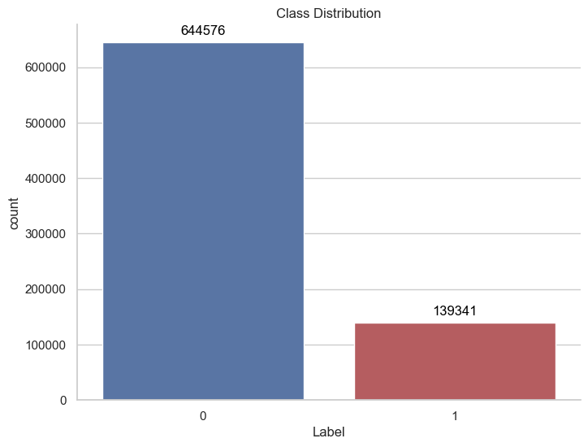
Veri Seti Hakkında
CIC 2018 IDS veriseti, siber güvenlik araştırmalarında yaygın olarak kullanılır. Bu veri seti, normal ve kötü niyetli ağ trafiğini içeren çeşitli siber saldırı türlerini içermektedir ve özellikle makine öğrenimi modellerinin eğitilmesi ve test edilmesi için tasarlanmıştır.
CICIDS 2018, ağ güvenliği araştırmalarında gerçek dünya senaryolarını temsil eden kapsamlı bir kaynak sunar.

Slide 6


MODEL: ML
MODEL: DL

Slide 7
MODEL: ML
MODEL: DL
Decision Tree
Random Forest
Gradient Boosting
Linear SVM
Naive Bayes
Logistic Regression
Polynomial Regression
FCNN (Fully Connected Neural Network)
CNN (Convolutional Neural Network)
LSTM (Long Short-Term Memory)

Slide 8




TEKNOLOJİLER

Slide 9


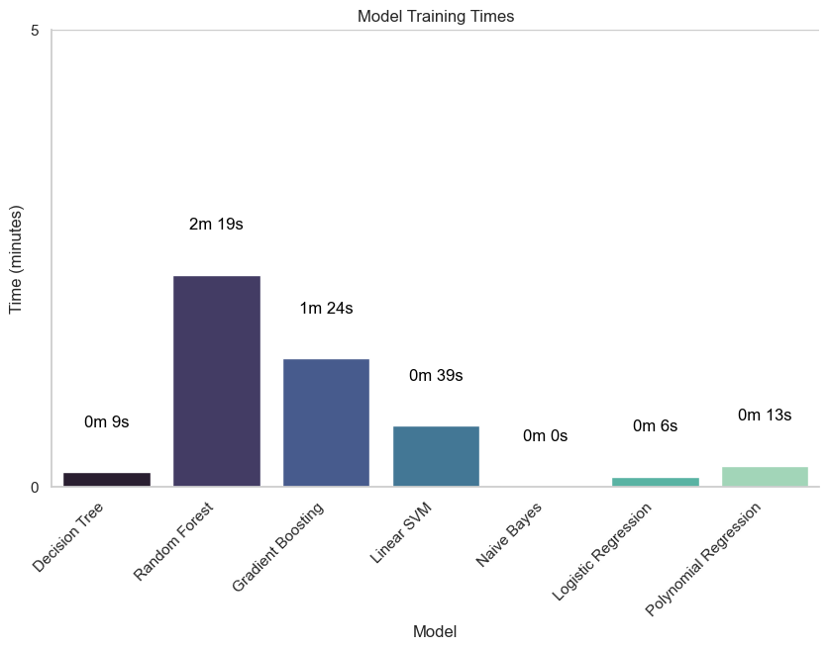
BULGULAR
MODEL: ML

Slide 10
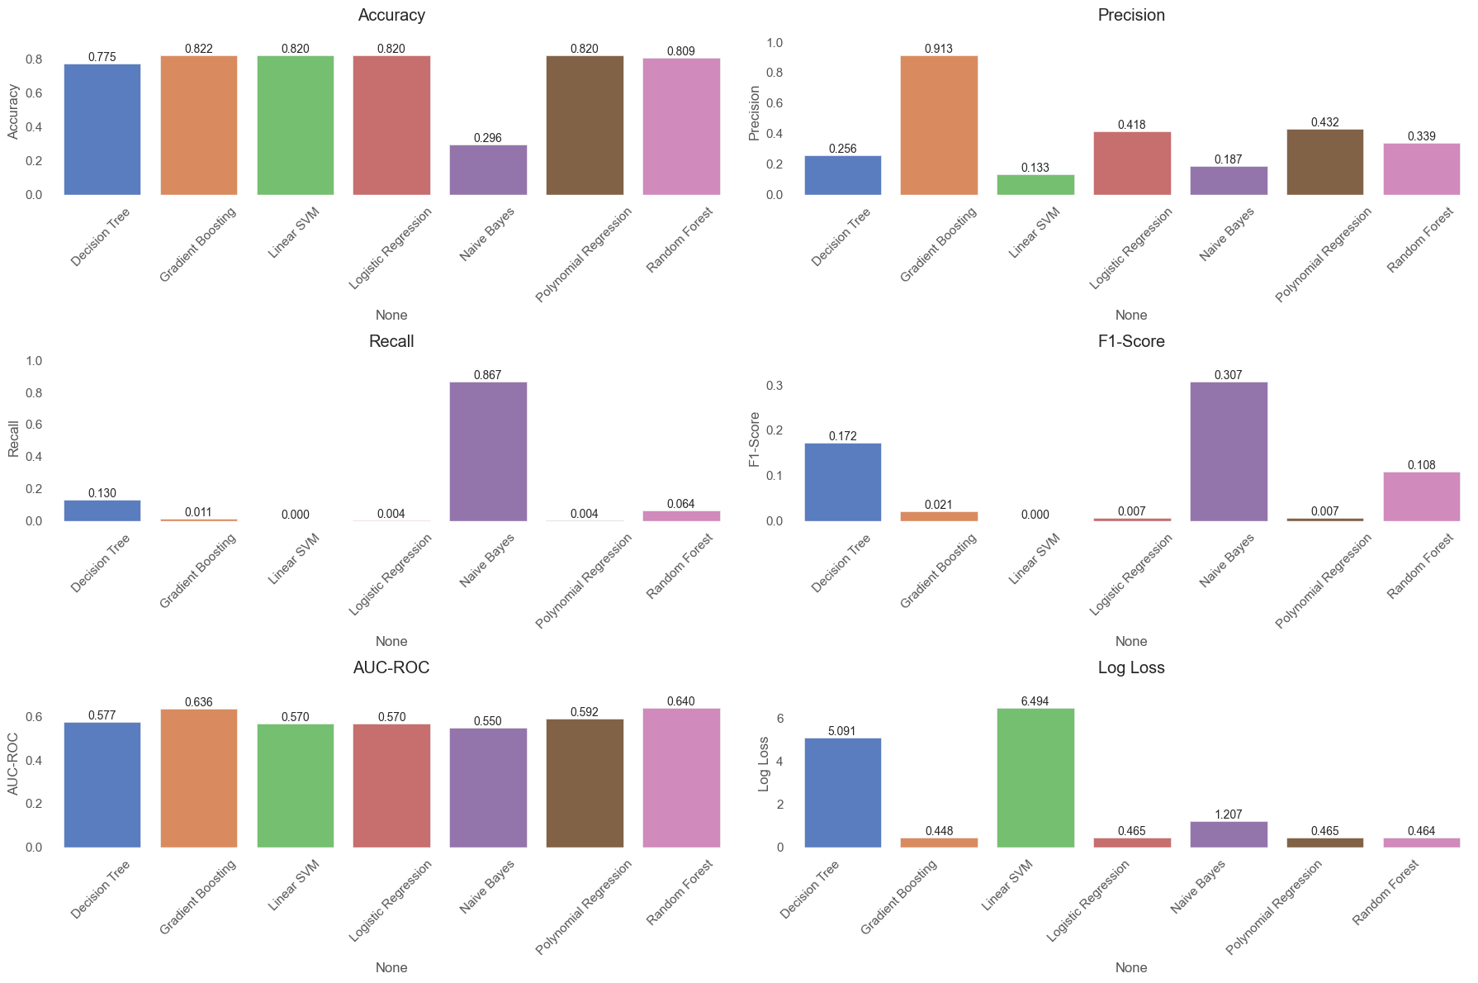
MODEL: ML
BULGULAR

Slide 11
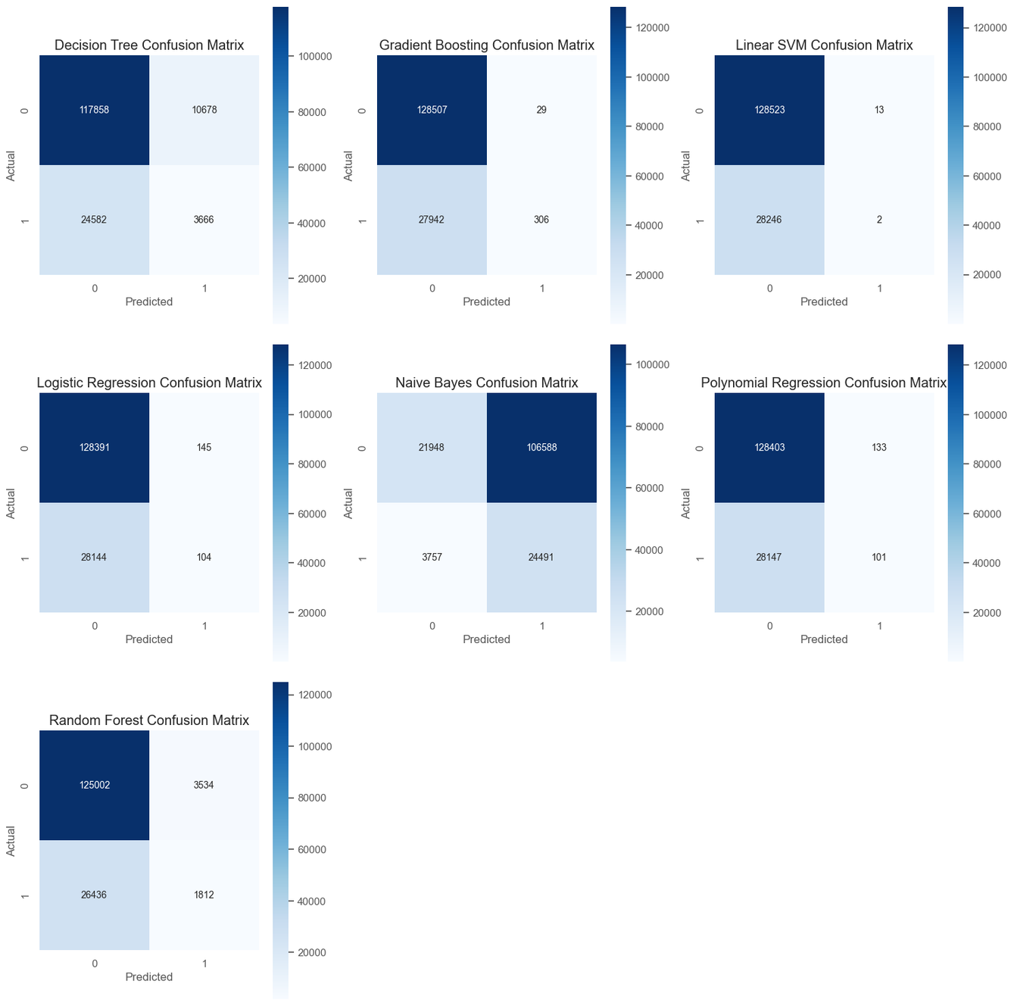
BULGULAR
MODEL: ML

Slide 12
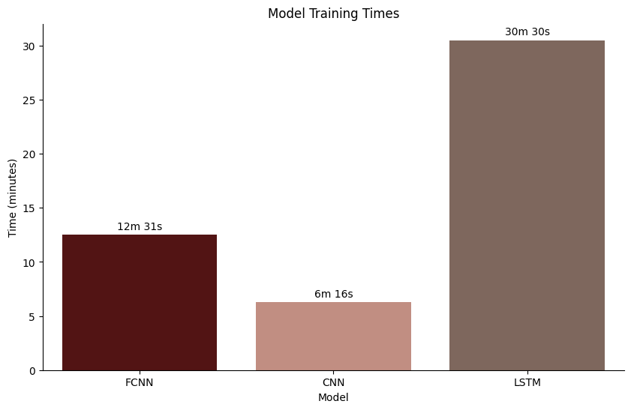
BULGULAR
MODEL: DL

Slide 13
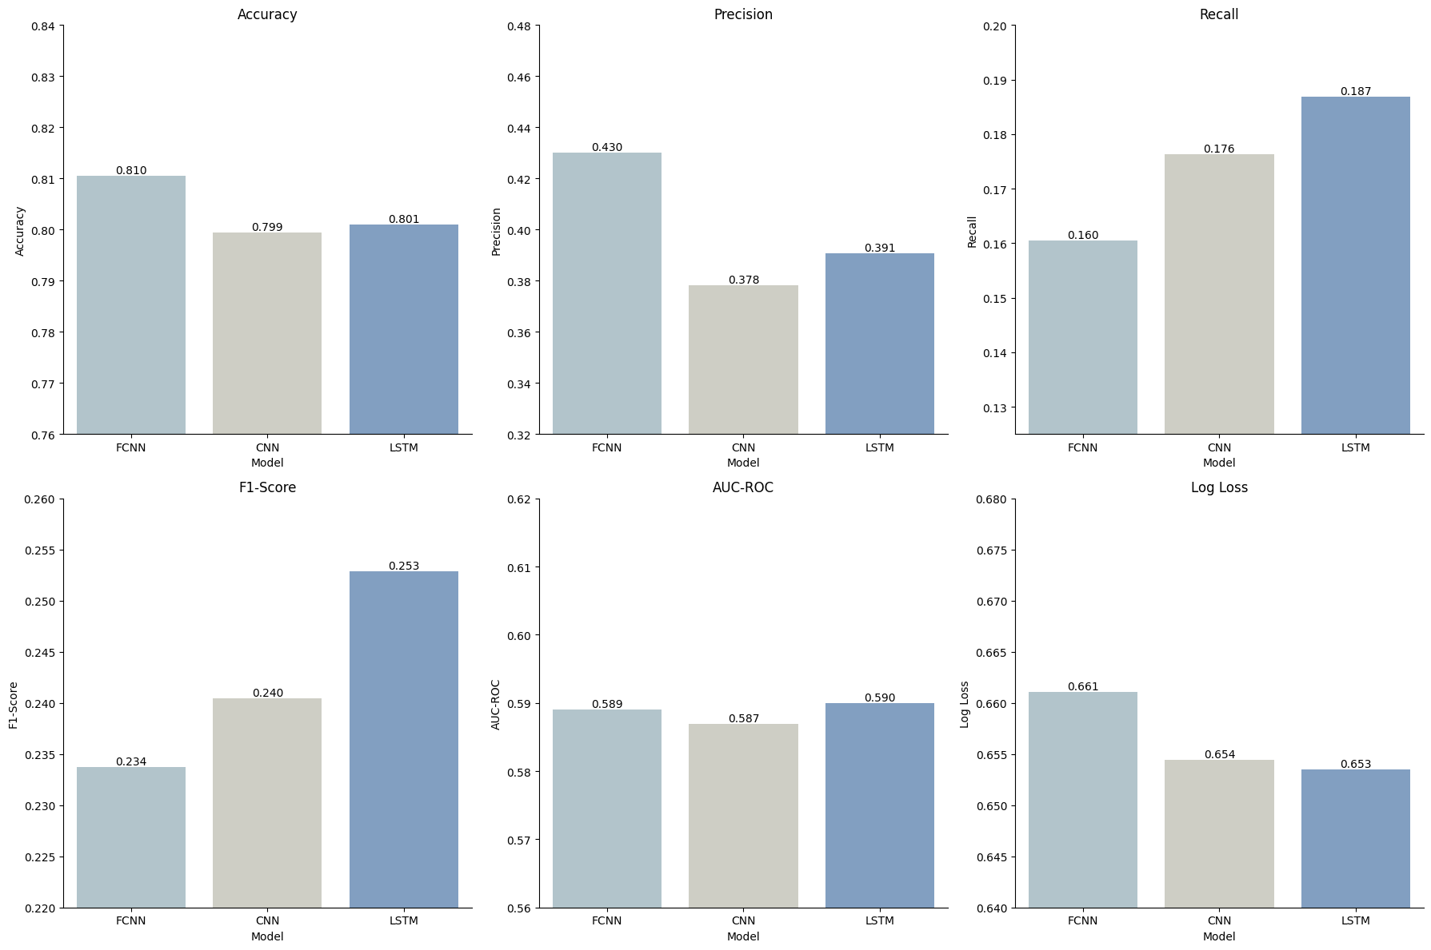
MODEL: DL
BULGULAR

Slide 14
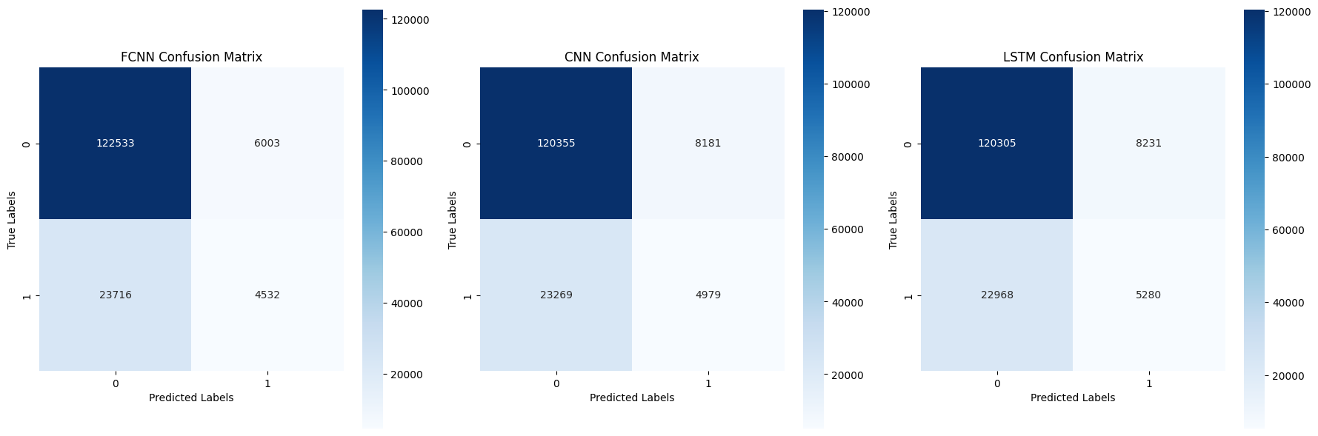
BULGULAR
MODEL: DL

Slide 15

Makine öğrenmesi ve derin öğrenme teknikleri, IDS'i geliştirerek ağ trafiğini analiz eder, saldırı kalıplarını tanımlar ve güvenlik tehditlerini daha etkili bir şekilde tespit eder.
Bu teknolojiler, IDS’in ağ trafiği yapısını geliştirerek sistemlerin daha etkili bir biçimde korunmasını sağlar.

Slide 16

"Bilgisayarlar, çocuklar gibi dünyayı gözlemlerken öğrenirler."
Fei-Fei Li
Ve tıpkı çocuklar gibi doğruyu yanlışı öğrendikçe ayırt ederler.

